Slide 1
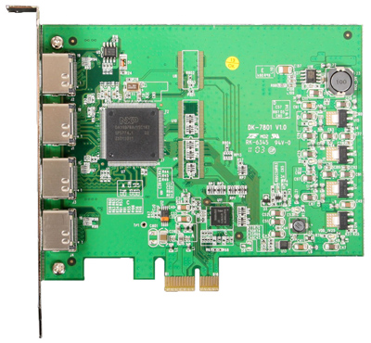
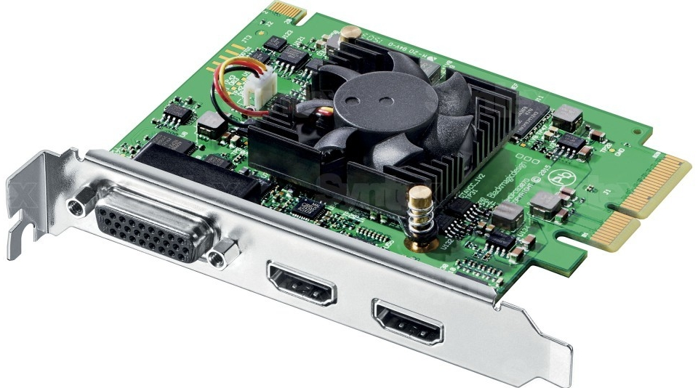
Grabovací (střihová) karta

Slide 2
Grabovací karta
umožňuje digitalizovat a ukládat video do počítače z videopřehrávačů, videokamer a ostatních zařízení (analogové formáty převést do digitální podoby). K počítači se připojuje přes USB rozhraní (externí), nebo PCIe rozhraní (interní).
umožňuje spojit počítač s domácími video zařízeními, jako například DV, V8, VHS, DVD a VCD přehrávači (neobsahují TV tuner)

Slide 3
Grabovací karta
Video lze převádět z VHS/VCR/V8/Hi8 a dalších analogových (případně převod digitálního) formátů a ukládat je do formátu MPEG-2, MPEG-1 až po Full HD formátu. Zařízení zpravidla umožňuje přímé nahrávání na CD nebo DVD médium bez nutnosti ukládat data na pevný disk. Pro připojení videozařízení lze využít S-Video, HDMI, DP, scart rozhraní,….

Slide 4
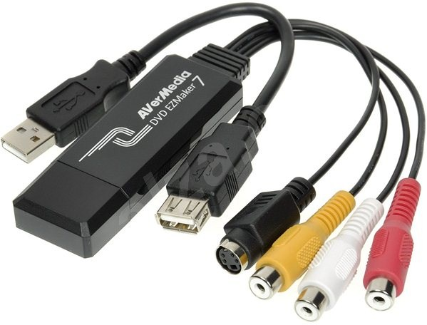
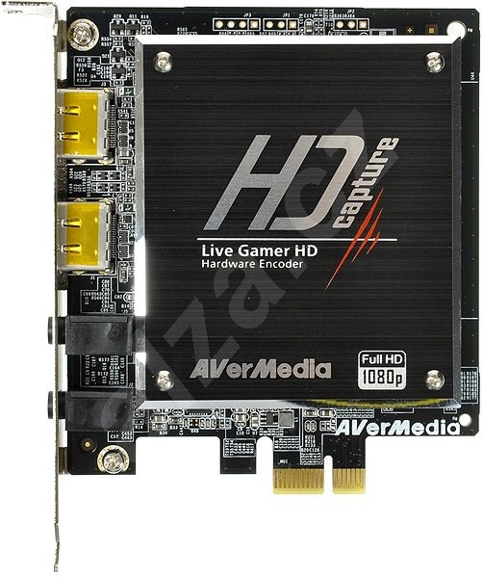
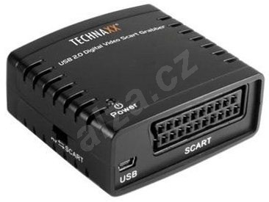
Grabovací karta

Slide 5
Televizní karta
Tv karta je zařízení umožňující sledování televizního signálu na monitoru počítače.
umístěna je nejčastěji do slotu PCI a PCIe pro PC nebo do PCMCIA a Expresscard v případě notebooků, nebo se vyskytují jako externí zařízení, která se připojují do USB.

Slide 6
Televizní karta
zařízení slouží k příjmu analogového TV vysílání, digitálního pozemního vysílání DVB-T i DVB-T2, digitálního satelitního vysílání DVB-S i DVB-S2, tak i digitálního kabelového vysílání DVB-C i DVB-C2.
TV karty jsou analogové, digitální, hybridní (jeden tuner A/D, přepínatelný) a combo (dva tunery A i D, pracuje automaticky). Analogový tuner pomalu přestává být součástí televizních karet.

Slide 7
Televizní karta
Karta obsahuje přijímač, tuner, demodulátor a analogově-digitální převodník pro analogovou televizi. Některé karty mají radiovou frekvenci a video formáty podle země, kde se prodává. Další TV karty pro počítače používá procesor DSP, což znamená, že hardware je stejný a pro jiný formát obrazu, nebo jiné frekvence u tuneru stačí upgrade firmware.
Existují i karty s možností příjmu digitálního rozhlasového vysílání DAB a DAB+

Slide 8
Druhy televizních karet
Karty pro příjem analogové TV. Levnější modely, které posílají na výstup nezpracovaná data a silně zatěžují kódováním CPU. Dražší modely zakódují signál do formátu MPEG a zmenší se tak zatížení CPU. Mnoho karet má také analogový vstup (composite video, nebo S-video) a jsou také opatřeny radiovým přijímačem.
Karty pro příjem digitální TV, včetně satelitního příjmu TV. Digitální TV je vysílána jako tok MPEG, takže není třeba signál kódovat; místo toho musí vybrat správné PIDy z nabízených toků dat, k čemuž není třeba takového výpočetního výkonu.

Slide 9
Druhy televizních karet
Hybridní karty pro příjem jak analogového tak digitálního signálu. Jsou tvořeny jedním tunerem, a může pracovat jako analogový, nebo jako digitální. Přepnutí mezi analogovým a digitálním příjmem dat nesmí být za běhu.
Combo karty mají jak digitální tak analogový tuner na jedné kartě. Je to podobné jako u hybridních karet ale tunery jsou fyzicky 2 a není třeba pro změnu přepínat. Na analogovém tuneru se můžeme dívat na TV a na digitálním lze při tom ukládat video na disk.

Slide 10
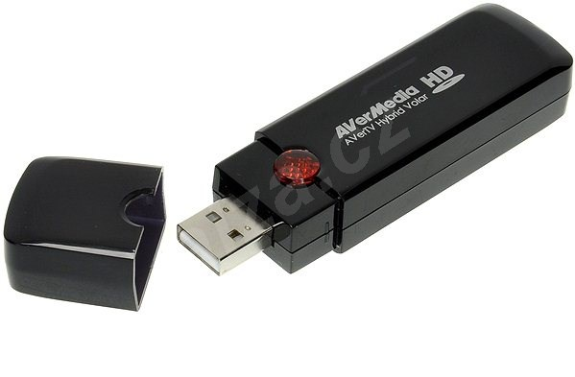
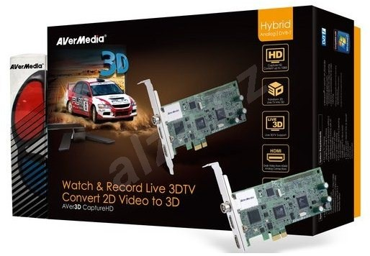
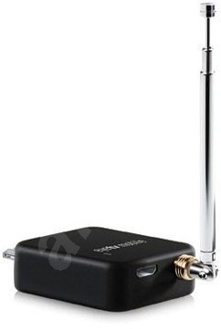
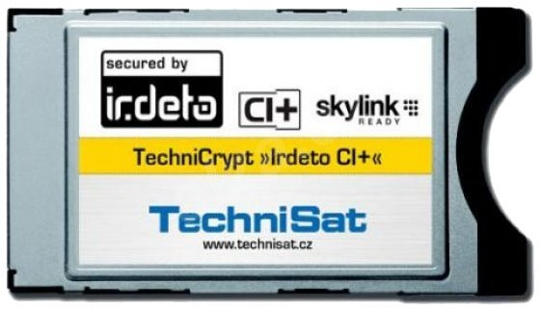
Televizní karta

